Slide 1


Aplicaciones de Inteligencia Artificial en Economía y Finanzas
Rolando M. Gonzales Martinez
Royal Netherlands Academy of Art and Sciences
University of Groningen
The Netherlands

Slide 2
Contenido
1. Fundamentos de la inteligencia artificial (AI) 2. Herramientas y lenguajes de programación utilizados en la IA 3. Big Data e infraestructura de estimación e implementación de algoritmos de AI 4. Algoritmos generativos ― Midjourney, DALL-E ― ChatGPT 5. Aprendizaje automático (machine learning, ML) ― Aprendizaje supervisado ― Aprendizaje no supervisado ― Algoritmos de ML más comunes 6. Deep Learning (redes neuronales profundas) 7. Visión por computadora (CV)
Aplicaciones en economía y finanzas

Slide 3
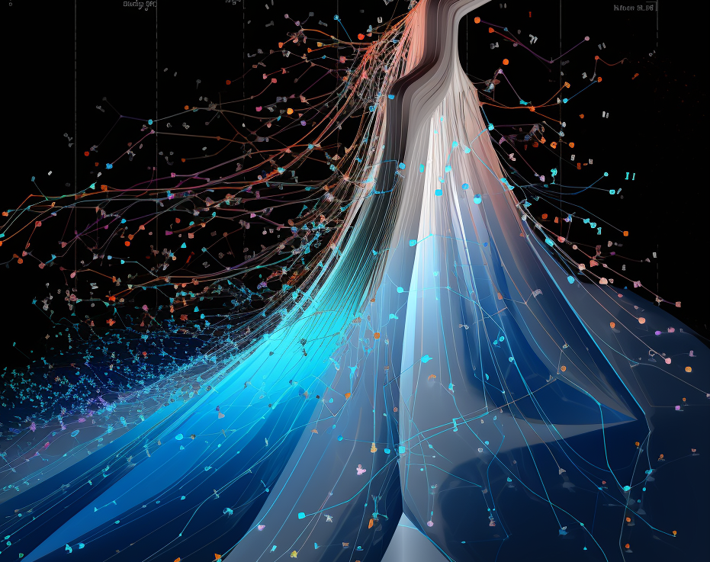
Aprendizaje automático Machine learning

Slide 4
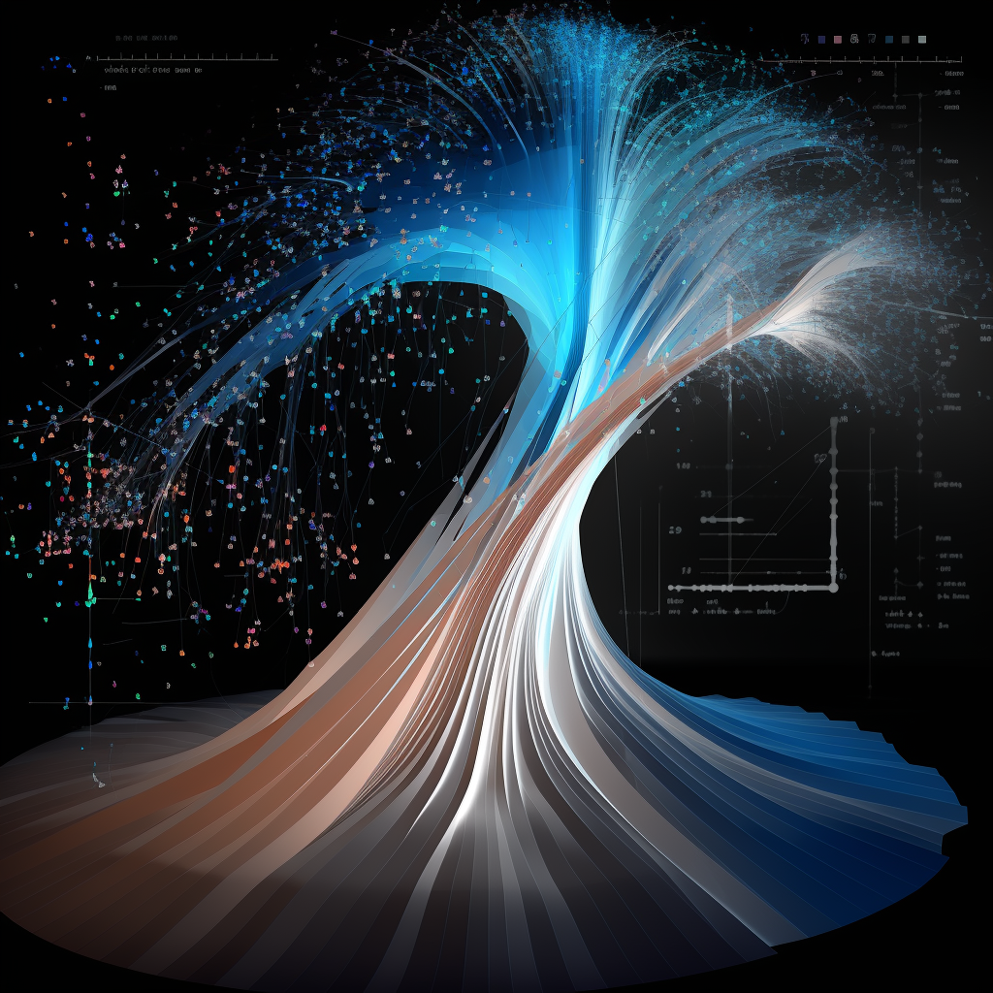
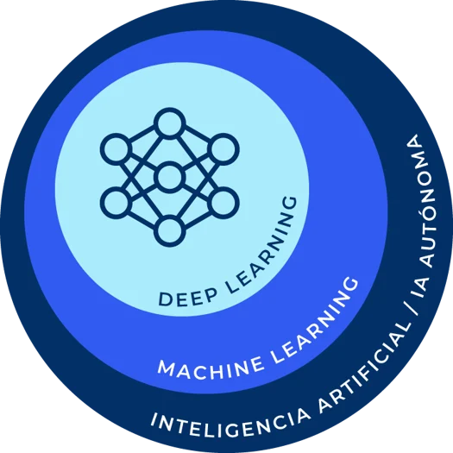
Aprendizaje automático (Machine learning)
Rama de la inteligencia artificial (IA) que se centra en el desarrollo de algoritmos y modelos que permiten a las computadoras “aprender”, en lugar de ser programadas explícitamente para realizar esas tareas.
Utilizan datos para identificar patrones en datos existentes y aplicar ese conocimiento para hacer predicciones sobre nuevos datos sin necesidad de una programación precisa para cada situación.

Slide 5

Aprendizaje automático (Machine learning)
Aprendizaje supervisado: Los algoritmos se entrenan utilizando un conjunto de datos etiquetados, es decir, datos en los que las respuestas deseadas o etiquetas ya están proporcionadas. El objetivo es aprender una función que pueda mapear las entradas a las salidas correctas.
Aprendizaje no supervisado: En este enfoque, los algoritmos trabajan con datos no etiquetados y tratan de descubrir patrones o estructuras dentro de los datos, como agrupamientos o relaciones.
Aprendizaje por refuerzo: Aquí, un agente aprende a tomar decisiones en un entorno interactivo con el objetivo de maximizar una recompensa acumulativa. El agente explora el entorno y ajusta sus acciones en función de las recompensas y sanciones que recibe.

Slide 6
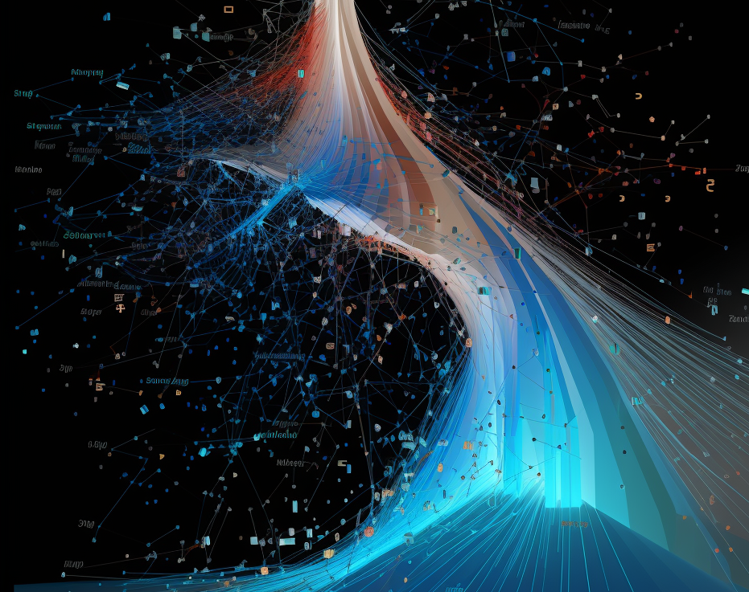
Aprendizaje automático (Machine learning)
Aprendizaje semi-supervisado y activo: Estos enfoques combinan elementos de aprendizaje supervisado y no supervisado, aprovechando un pequeño conjunto de datos etiquetados y un conjunto más grande de datos no etiquetados.
Aprendizaje profundo (deep learning): Es una subárea del aprendizaje automático que se centra en redes neuronales artificiales de múltiples capas. Estas redes son capaces de aprender representaciones jerárquicas de datos, lo que las hace muy adecuadas para tareas como el procesamiento de imágenes, el procesamiento del lenguaje natural y otros problemas complejos.

Slide 7
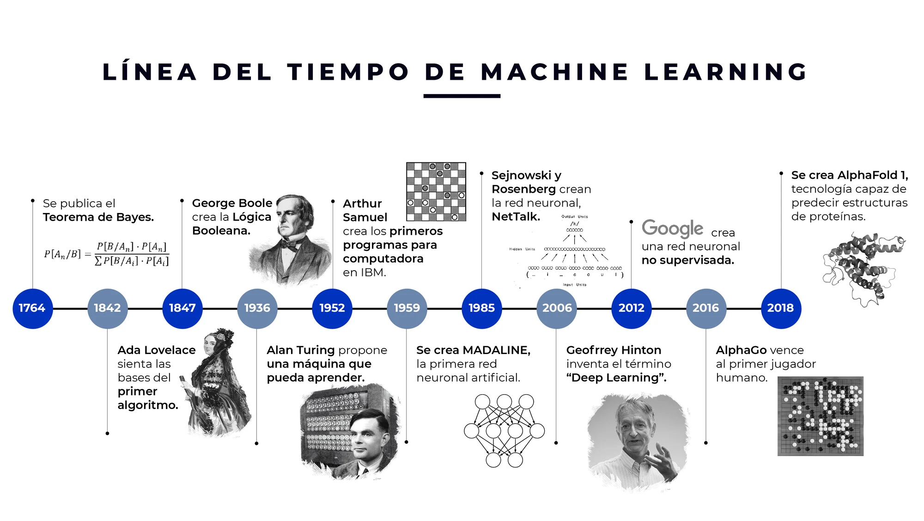

Slide 8

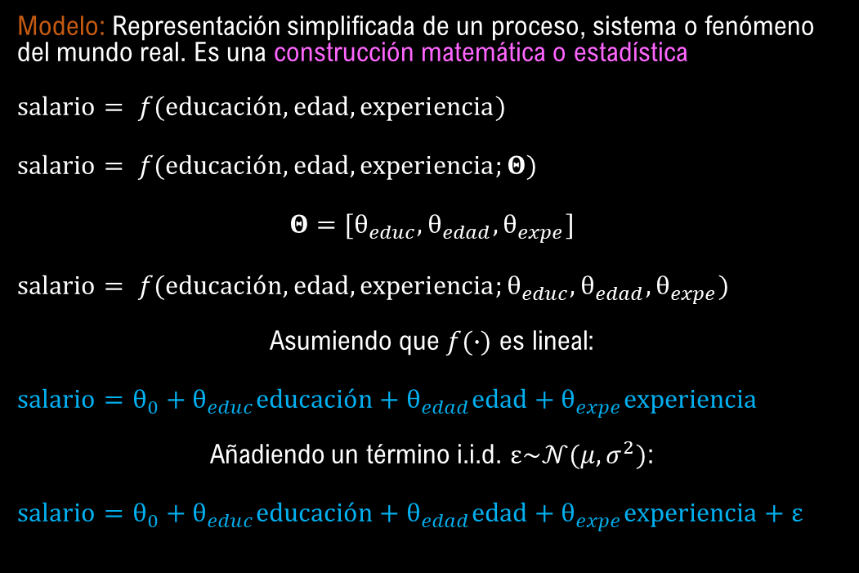
Algoritmos y modelos
Modelo: Representación simplificada de un proceso, sistema o fenómeno del mundo real. Es una construcción matemática o estadística
$$salario= f(educación, edad, experiencia)$$
$$salario= f(educación, edad, experiencia;Θ)$$
$$Θ=[θ_{educ},θ_{edad},θ_{expe}]$$
$$salario= f(educación, edad, experiencia;θ_{educ},θ_{edad},θ_{expe})$$
Asumiendo que $f(∙)$ es lineal:
$$salario=θ_{0}+θ_{educ}educación+θ_{edad}edad+θ_{expe}experiencia$$
Añadiendo un término i.i.d. $ε\sim 𝒩(μ,σ^{2})$:
$$salario=θ_{0}+θ_{educ}educación+θ_{edad}edad+θ_{expe}experiencia+ε$$

Slide 9

Algoritmos y modelos
Algoritmo: Serie de pasos o instrucciones lógicas que se utilizan para realizar una tarea específica.
Output: salario
Input: edad, experiencia, educación
if edad > 6
for (edad) t = 1:n
educación(t) = f(estudios)
while (educación & edad) > aceptable
for (años) e = 1:m
experiencia = e
end
salario(t) = 𝑓(educación, edad, experiencia;𝚯)
end
end
end

Slide 10

Algoritmos y modelos
En el contexto de ML:
Modelo: representación resultante que se ajusta a los datos y que se utiliza para hacer predicciones o tomar decisiones.
Algoritmo: instrucciones que guía cómo se ajustan los parámetros de un modelo durante el proceso de entrenamiento.
En el proceso de aprendizaje automático, primero se selecciona un algoritmo apropiado para el tipo de problema que se está abordando (supervisado, no supervisado, etc.). Luego, este algoritmo se utiliza para entrenar un modelo específico, ajustando sus parámetros para que el modelo pueda realizar la tarea deseada en datos nuevos.

Slide 11

¿Cuál es la diferencia entre machine learning y econometría?

Slide 12
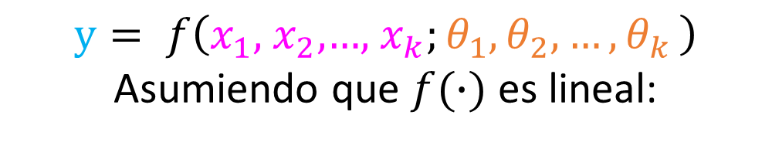
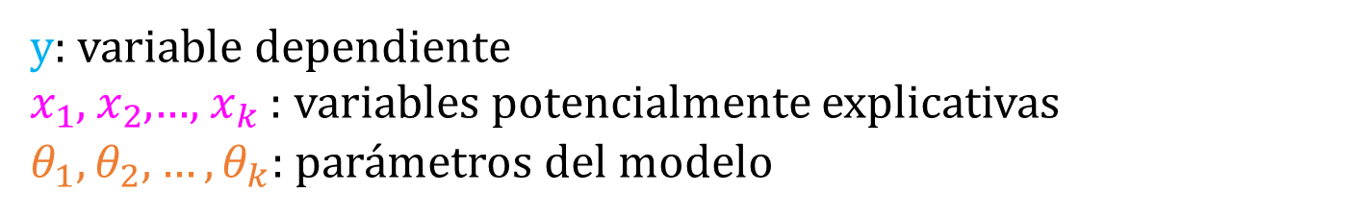
Econometría y machine learning
$$y= f\left(x_{1}\text{, }x_{2}\text{,…,} x_{k};θ_{1},θ_{2},{…,θ}_{k}\right)$$
Asumiendo que $f(∙)$ es lineal:
$$y=θ_{0}+θ_{1}x_{1}+θ_{2}x_{2}+⋯+θ_{k}x_{k}+ε$$
y: variable dependiente
$x_{1}$, $x_{2}$,…, $x_{k}$ : variables potencialmente explicativas
$θ_{1},θ_{2},{…,θ}_{k}$: parámetros del modelo
$$salario=θ_{0}+θ_{educ}educación+θ_{edad}edad+θ_{expe}experiencia+ε$$

Slide 13
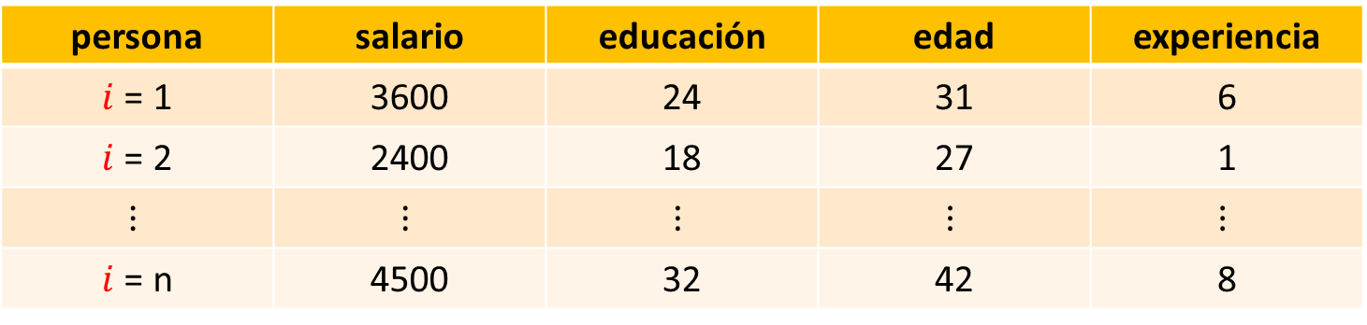
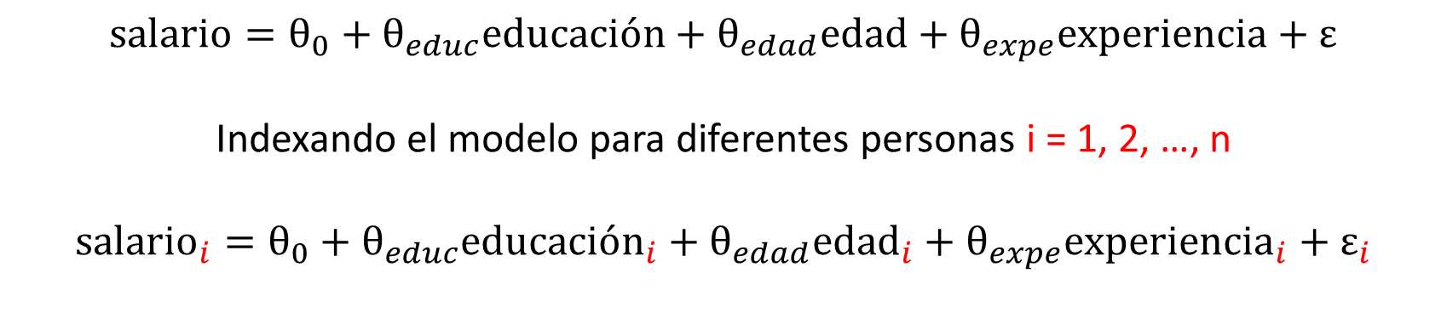
Econometría y machine learning
$$salario=θ_{0}+θ_{educ}educación+θ_{edad}edad+θ_{expe}experiencia+ε$$
Indexando el modelo para diferentes personas i = 1, 2, …, n
$${salario}_{i}=θ_{0}+θ_{educ}{educación}_{i}+θ_{edad}{edad}_{i}+θ_{expe}{experiencia}_{i}+ε_{i}$$
persona | salario | educación | edad | experiencia
$i$ = 1 | 3600 | 24 | 31 | 6
$i$ = 2 | 2400 | 18 | 27 | 1
$$⋮$$ | $$⋮$$ | $$⋮$$ | $$⋮$$ | $$⋮$$
$i$ = n | 4500 | 32 | 42 | 8

Slide 14
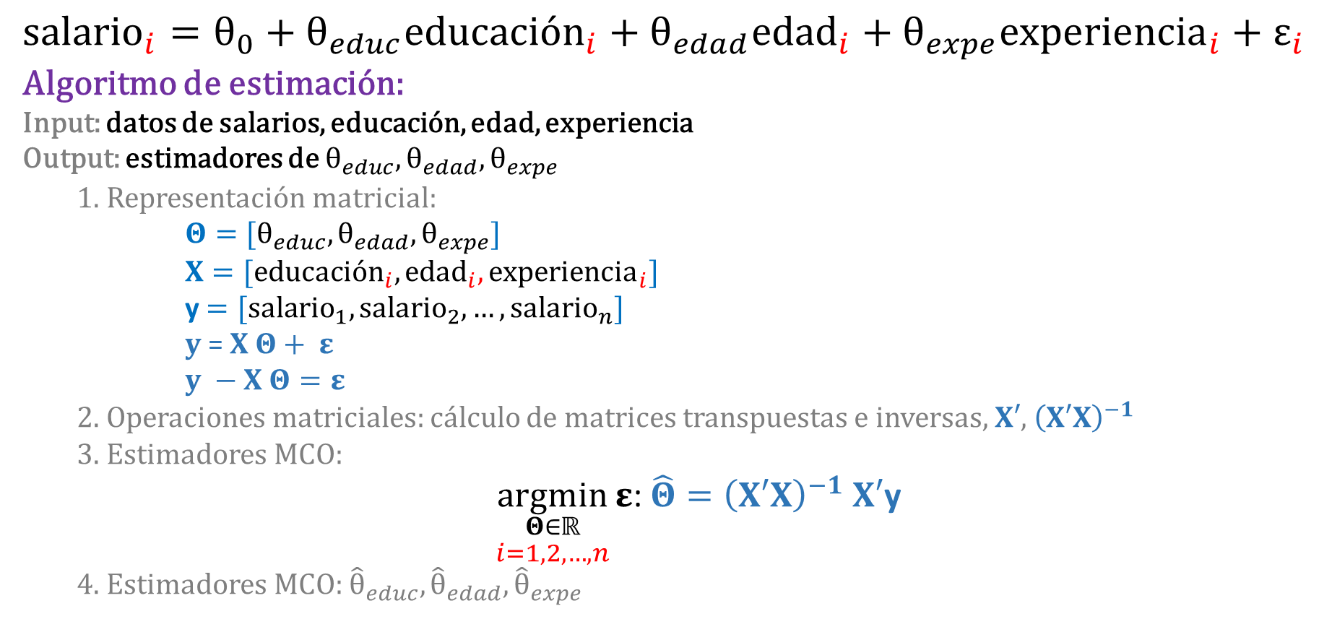
Econometría y machine learning
$${salario}_{i}=θ_{0}+θ_{educ}{educación}_{i}+θ_{edad}{edad}_{i}+θ_{expe}{experiencia}_{i}+ε_{i}$$
Algoritmo de estimación:
Input: datos de salarios, educación, edad, experiencia
Output: estimadores de $θ_{educ},θ_{edad},θ_{expe}$
1. Representación matricial:
$$Θ=[θ_{educ},θ_{edad},θ_{expe}]$$
$$X=[{educación}_{i},{edad}_{i},{experiencia}_{i}]$$
y $=[{salario}_{1},{salario}_{2},…,{salario}_{n}]$
$y$= $X Θ+ ε$
$y −$ $X Θ=ε$
2. Operaciones matriciales: cálculo de matrices transpuestas e inversas, $X′$, ${\left(X′X\right)}^{−1}$
3. Estimadores MCO:
$\underset{\begin{aligned}Θ∈ℝ \\ i=1,2,…,n\end{aligned}}{argmin}{ε}$: $\hat{Θ}={\left(X′X\right)}^{−1}$ $X′$y
4. Estimadores MCO: ${\hat{θ}}_{educ},{\hat{θ}}_{edad},{\hat{θ}}_{expe}$

Slide 15
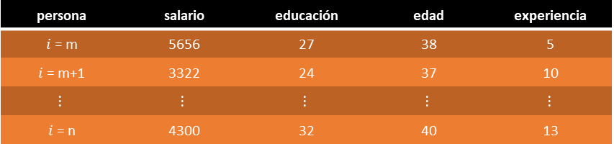
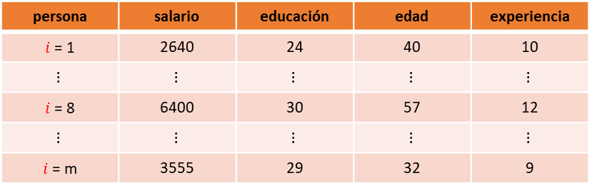
Econometría y machine learning
Partición de datos en 4 grupos:
Entrenamiento (train): i = 1,…,m
Evaluación (test): i = m, m+1,…, n
y train
X entrenamiento (train)
persona | salario | educación | edad | experiencia
$i$ = 1 | 2640 | 24 | 40 | 10
$$⋮$$ | $$⋮$$ | $$⋮$$ | $$⋮$$ | $$⋮$$
$i$ = 8 | 6400 | 30 | 57 | 12
$$⋮$$ | $$⋮$$ | $$⋮$$ | $$⋮$$ | $$⋮$$
$i$ = m | 3555 | 29 | 32 | 9
y test
X test
persona | salario | educación | edad | experiencia
$i$ = m | 5656 | 27 | 38 | 5
$i$ = m+1 | 3322 | 24 | 37 | 10
$$⋮$$ | $$⋮$$ | $$⋮$$ | $$⋮$$ | $$⋮$$
$i$ = n | 4300 | 32 | 40 | 13

Slide 16
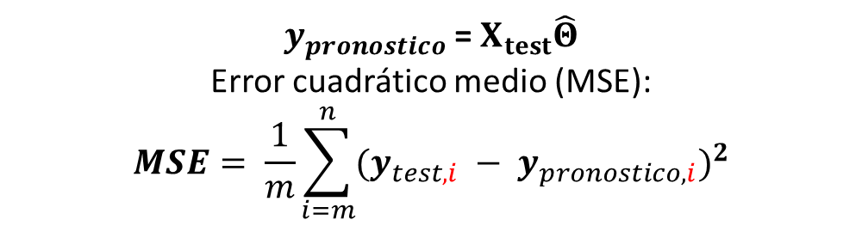
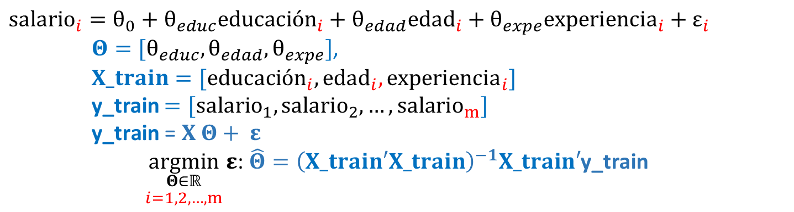
Econometría y machine learning
Partición de datos:
Entrenamiento (train): i = 1,…,m
Evaluación (test): i = m, m+1,…, n
$${salario}_{i}=θ_{0}+θ_{educ}{educación}_{i}+θ_{edad}{edad}_{i}+θ_{expe}{experiencia}_{i}+ε_{i}$$
$Θ=[θ_{educ},θ_{edad},θ_{expe}]$,
$$X_train=[{educación}_{i},{edad}_{i},{experiencia}_{i}]$$
y_train $=[{salario}_{1},{salario}_{2},…,{salario}_{m}]$
$\text{y}\text{_}\text{train}$ = $X Θ+ ε$
$\underset{\begin{aligned}Θ∈ℝ \\ i=1,2,…,m\end{aligned}}{argmin}{ε}$: $\hat{Θ}={\left(X_train′X_train\right)}^{−1}X_train′$y_train
$y_{pronostico}$= $X_{test}\hat{Θ}$
Error cuadrático medio (MSE):
$$MSE= \frac{1}{m}\sum_{i=m}^{n}{{(y_{test,i} − y_{pronostico,i})}^{2}}$$

Slide 17
Econometría y machine learning
Econometría | Machine learning
Estimación | Aprendizaje, entrenamiento
Parámetros | Pesos
Variables explicativas (X) | Features/inputs
Variable dependiente (y) | Target/output
Estimación en muestra completa* (muestras limitadas) | Partición de datos (train/test) (big data)
Propósito: inferencia, predicción | Propósito: predicción
Maximización del ajuste-en-muestra | Minimización del error de predicción
(*) En general, pero no siempre, e.g. rolling estimation

Slide 18
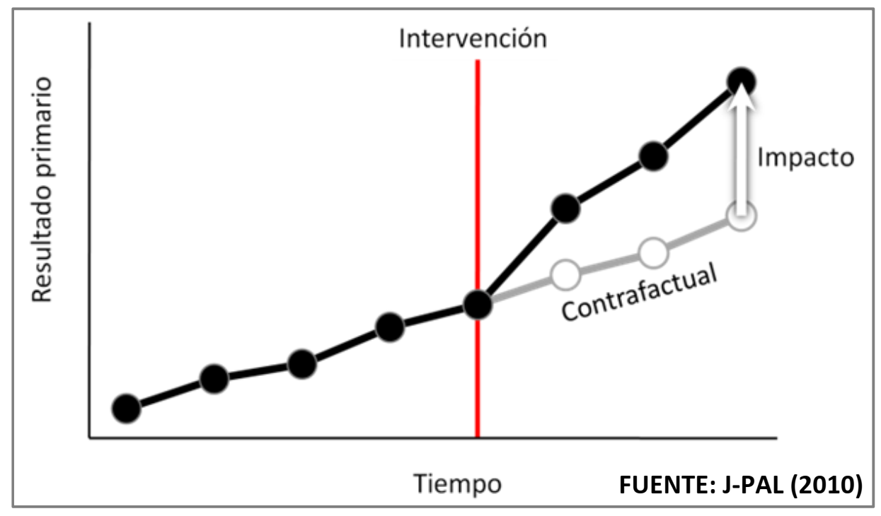
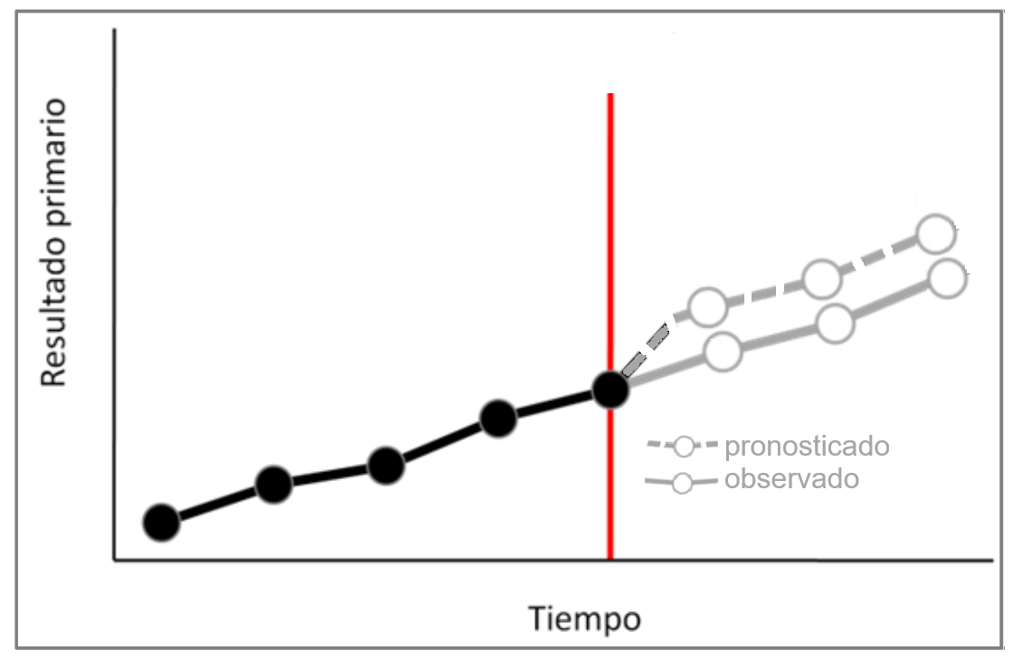
Machine learning y evaluación de impacto
En machine learning se particiona los datos en muestras de entrenamiento y evaluación, y la muestra de entrenamiento se utiliza para realizar un pronóstico que se compara con la muestra test. Se busca que los pronósticos sean los más cercanos a los datos observados en la muestra test
En la evaluación de impacto se compara la situación con un escenario contrafactual después de la intervención. El impacto es la diferencia entre lo observado y el contrafactual después de la intervención
Muestra
evaluación
(test)
Muestra
entrenamiento
(train)

Slide 19
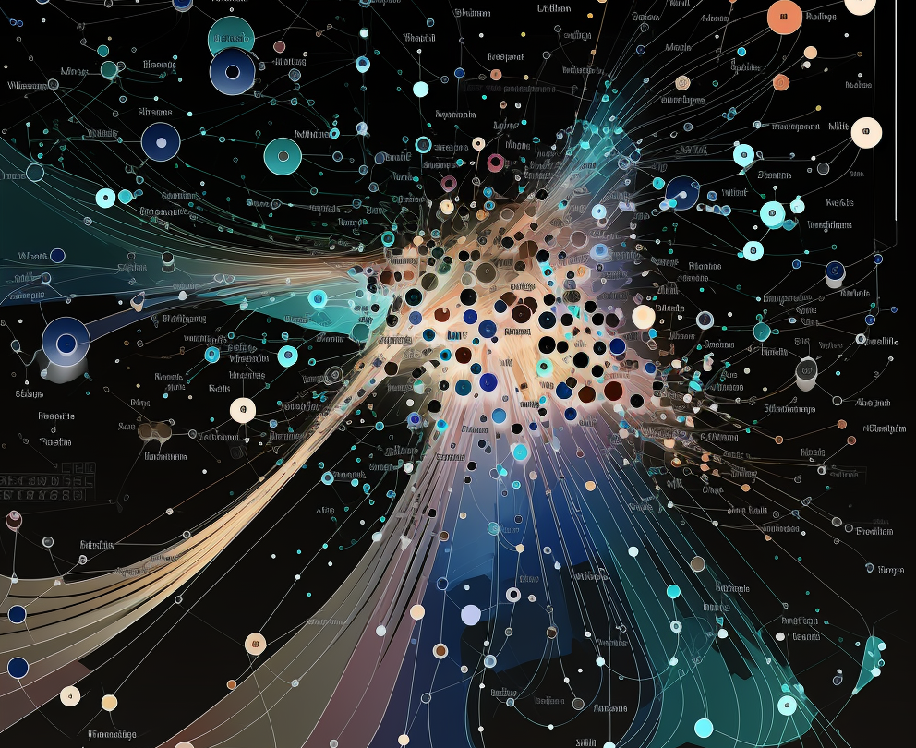
Aprendizaje supervisado, aprendizaje no supervisado, y principales modelos de machine learning

Slide 20
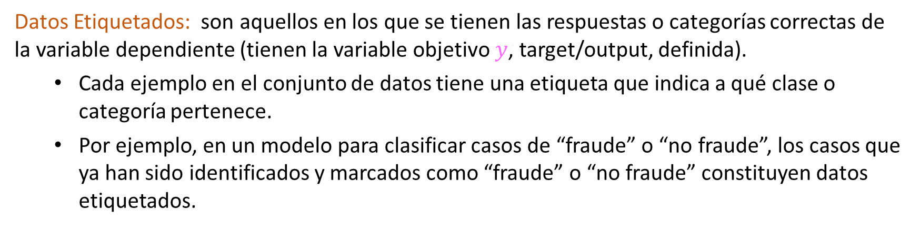
Datos etiquetados y datos no etiquetados
Datos Etiquetados: son aquellos en los que se tienen las respuestas o categorías correctas de la variable dependiente (tienen la variable objetivo $y$, target/output, definida).
Cada ejemplo en el conjunto de datos tiene una etiqueta que indica a qué clase o categoría pertenece.
Por ejemplo, en un modelo para clasificar casos de “fraude” o “no fraude”, los casos que ya han sido identificados y marcados como “fraude” o “no fraude” constituyen datos etiquetados.
Variable dependiente, ouput/target, (etiquetados)
fraude | Distancia hogar | Distancia transacción | Precio compra | Mismo vendedor | chip | pin | online
1 | 3.368130921 | 0.000407322 | 5.563765736 | 1 | 0 | 0 | 1
0 | 16.48002988 | 0.00046712 | 0.446506611 | 1 | 0 | 0 | 1
1 | 18.12902167 | 0.000487633 | 5.863290136 | 1 | 0 | 0 | 1
Etiquetas:
1: Caso de fraude
0: Caso de no fraude

Slide 21
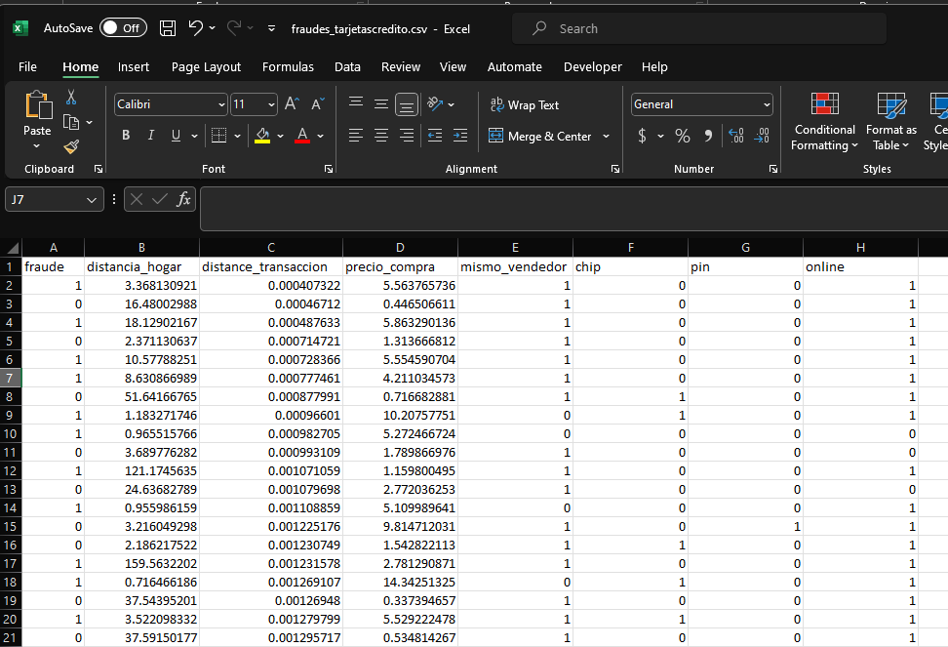
Datos etiquetados y datos no etiquetados
Etiquetas:
1: Caso de fraude
0: Caso de no fraude
Variable
dependiente, ouput/target, (etiquetados)

Slide 22
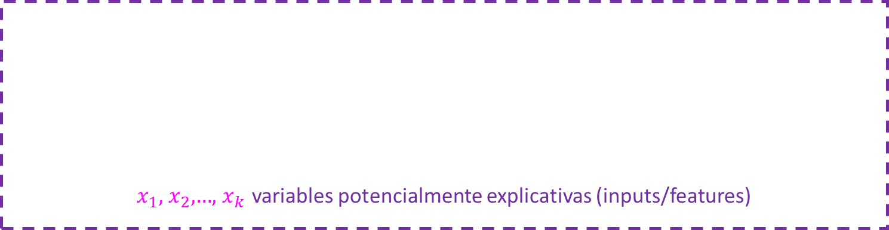
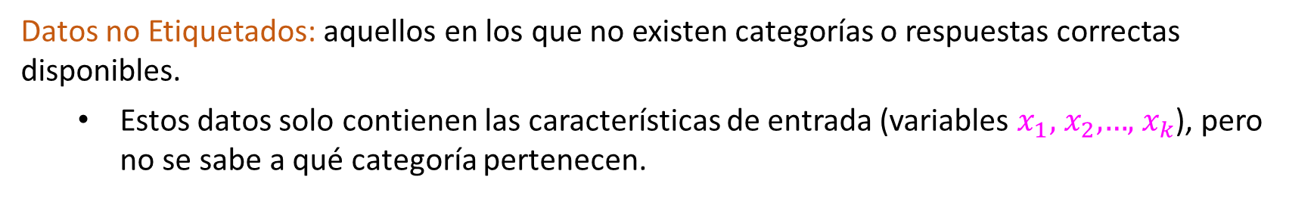
Datos etiquetados y datos no etiquetados
Datos no Etiquetados: aquellos en los que no existen categorías o respuestas correctas disponibles.
Estos datos solo contienen las características de entrada (variables $x_{1}\text{, }x_{2}\text{,…,} x_{k}$), pero no se sabe a qué categoría pertenecen.
$x_{1}\text{, }x_{2}\text{,…,} x_{k}$)variables potencialmente explicativas (inputs/features)
fraude | Distancia hogar | Distancia transacción | Precio compra | Mismo vendedor | chip | pin | online
? | 3.368130921 | 0.000407322 | 5.563765736 | 1 | 0 | 0 | 1
? | 16.48002988 | 0.00046712 | 0.446506611 | 1 | 0 | 0 | 1
? | 18.12902167 | 0.000487633 | 5.863290136 | 1 | 0 | 0 | 1
Etiquetas no existen, objetivo es etiquetar:
1: Caso de fraude
0: Caso de no fraude

Slide 23
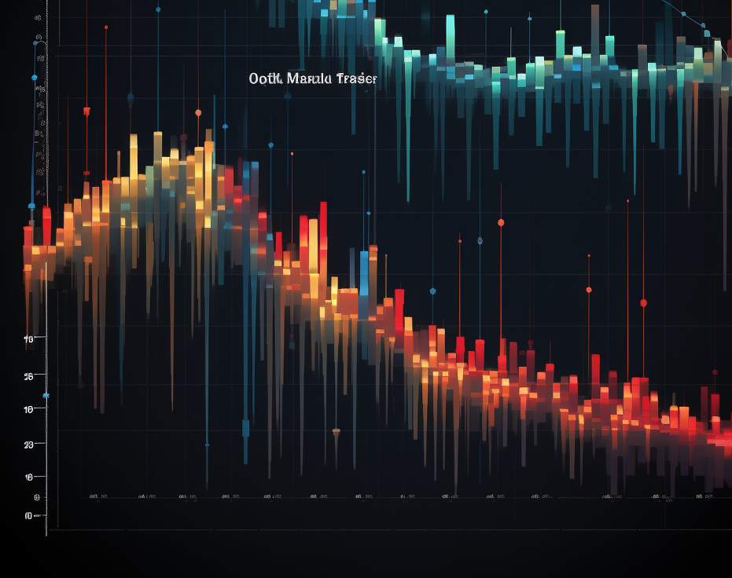
Métricas de evaluación
Las métricas de evaluación dependen de si el objetivo es clasificación o regresión
En clasificación se evalúan variables nominales u ordinales
En regresión se evalúan variables numéricas (continuas o enteras)

Slide 24
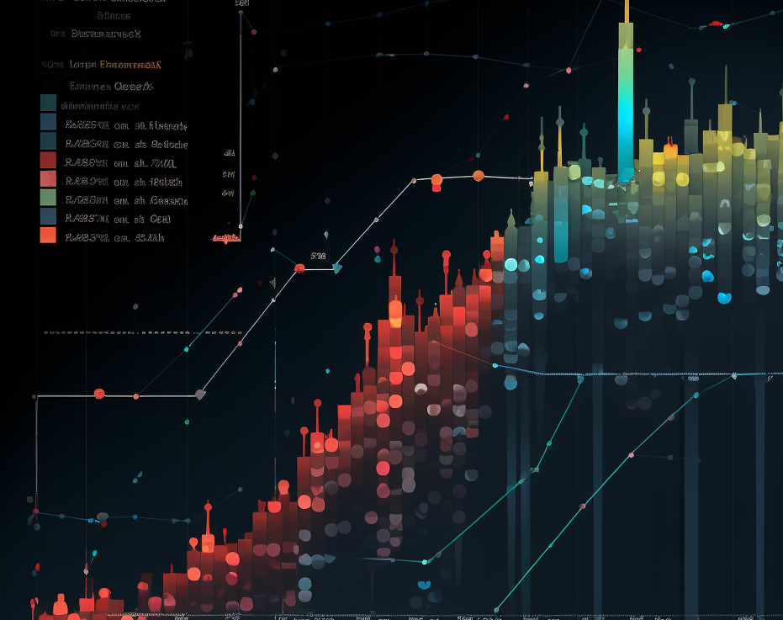
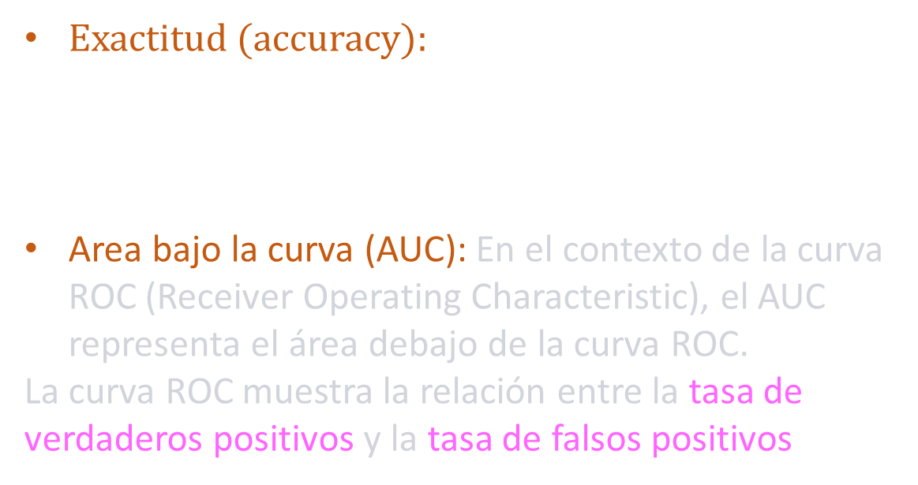
Métricas de evaluación: clasificación
Exactitud (accuracy):
$$Exactitud =\frac{n\text{ú}mero de predicciones correctas}{total de predicciones}$$
Area bajo la curva (AUC): En el contexto de la curva ROC (Receiver Operating Characteristic), el AUC representa el área debajo de la curva ROC.
La curva ROC muestra la relación entre la tasa de verdaderos positivos y la tasa de falsos positivos

Slide 25
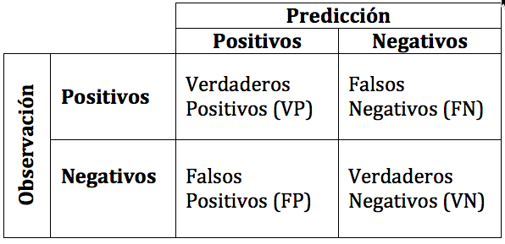
Métricas de evaluación basadas en la matriz de confusión
La matriz de confusión es una herramienta para evaluar el rendimiento de un modelo de clasificación.
Muestra cuántas observaciones fueron clasificadas correctamente y cuántas fueron clasificadas incorrectamente.

Slide 26
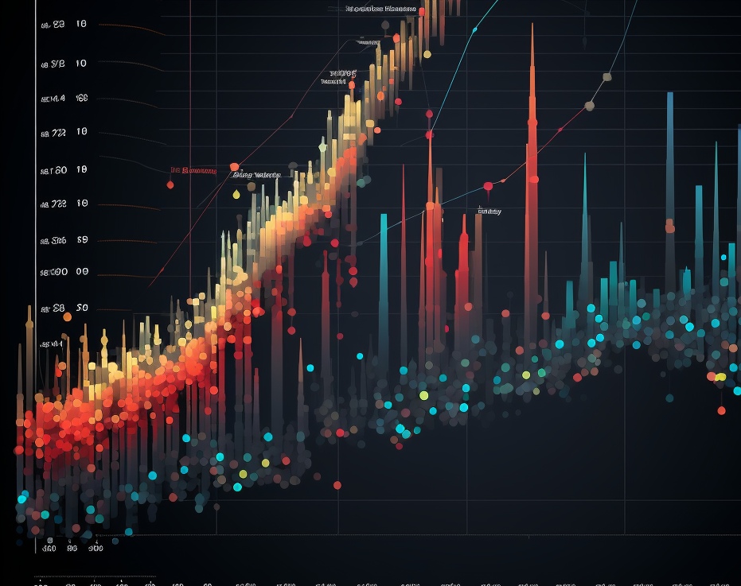
Métricas de evaluación: clasificación
Verdaderos Positivos (TP): Número de casos positivos que el modelo clasificó correctamente.
Ejemplo: casos de fraude que fueron correctamente clasificados como casos de fraude
Falsos Positivos (FP): Número de casos que el modelo clasificó incorrectamente como positivos cuando en realidad son negativos.
Ejemplo: casos de no fraude que fueron incorrectamente clasificados como casos de fraude

Slide 27
Métricas de evaluación: clasificación
Verdaderos Negativos (VN): Número de casos negativos que el modelo clasificó correctamente.
Ejemplo: casos de no fraude que fueron correctamente clasificados como casos de no fraude
Falsos Negativos (FN): Número de casos que el modelo clasificó incorrectamente como negativos cuando en realidad son positivos.
Ejemplo: casos de fraude que fueron incorrectamente clasificados como casos de no fraude

Slide 28
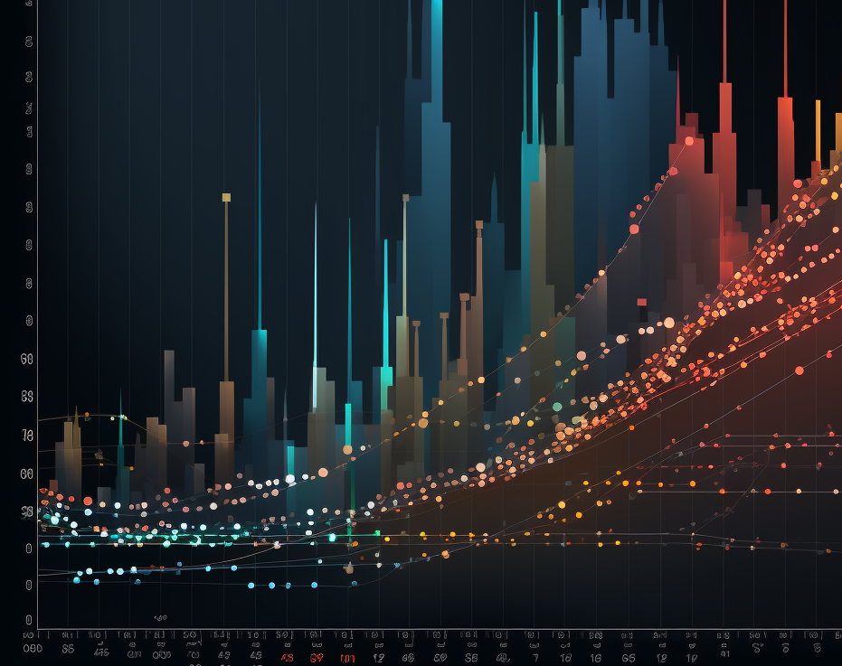
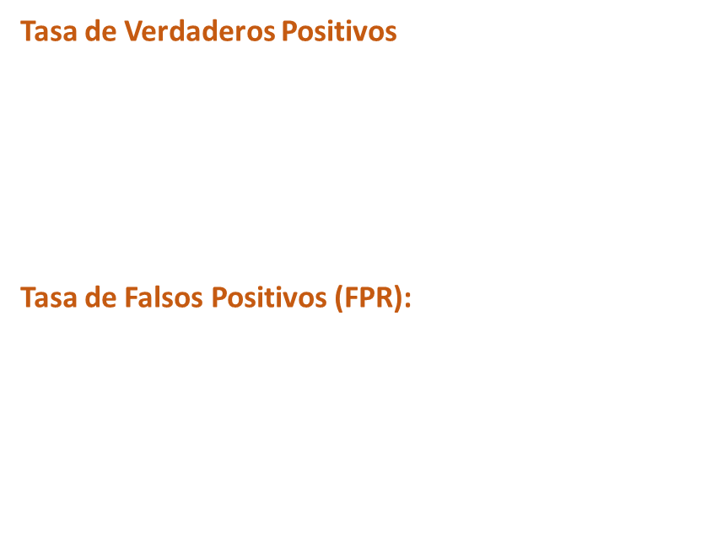
Métricas de evaluación: clasificación
Tasa de Verdaderos Positivos (TPR, Sensibilidad, Recall): Proporción de casos positivos que el modelo ha clasificado correctamente como positivos:
$$TPR =\frac{\text{Verdaderos} \text{Positivos}}{\text{Verdaderos} \text{Positivos} \text{+} \text{Falsos} \text{Negativos}}$$
Tasa de Falsos Positivos (FPR): Proporción de casos negativos que el modelo ha clasificado incorrectamente como positivos:
$$FPR =\frac{\text{Falsos} \text{Positivos}}{\text{Falsos} \text{Positivos} \text{+} \text{Verdaderos} \text{Negativos}}$$

Slide 29
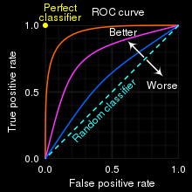
Métricas de evaluación: clasificación
Un modelo con un AUC más alto indica que el modelo es capaz de discriminar mejor entre las dos clases en comparación con un modelo con un AUC más bajo.
AUC = 0.5: rendimiento similar al azar
0.5 < AUC < 1: Buena capacidad de discriminación, y un valor más cercano a 1 indica un mejor rendimiento.
AUC = 1: El modelo es capaz de clasificar perfectamente entre las clases positivas y negativas.

Slide 30
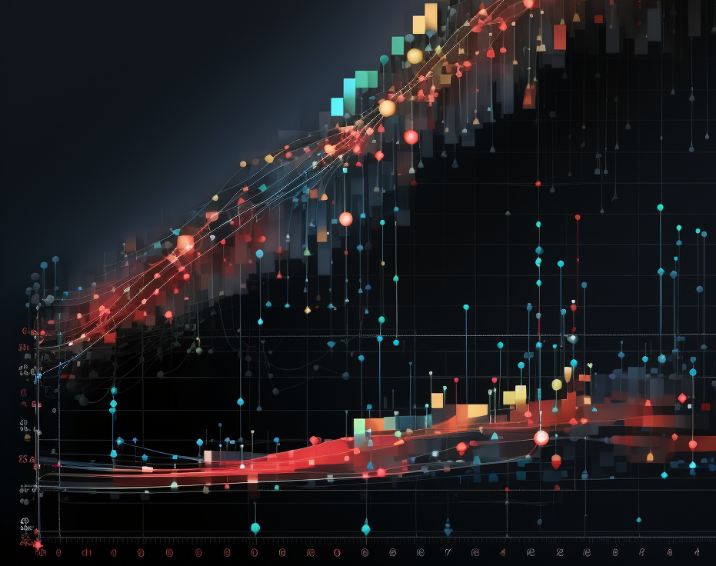

Métricas de evaluación: regresión
Error cuadrático medio (MSE):
$$MSE= \frac{1}{m}\sum_{i=m}^{n}{{(y_{test} − y_{pronostico})}^{2}}$$
Raíz del error cuadrático medio (MSE):
$$RMSE= \sqrt{\frac{1}{m}\sum_{i=m}^{n}{{(y_{test} − y_{pronostico})}^{2}}}$$

Slide 31
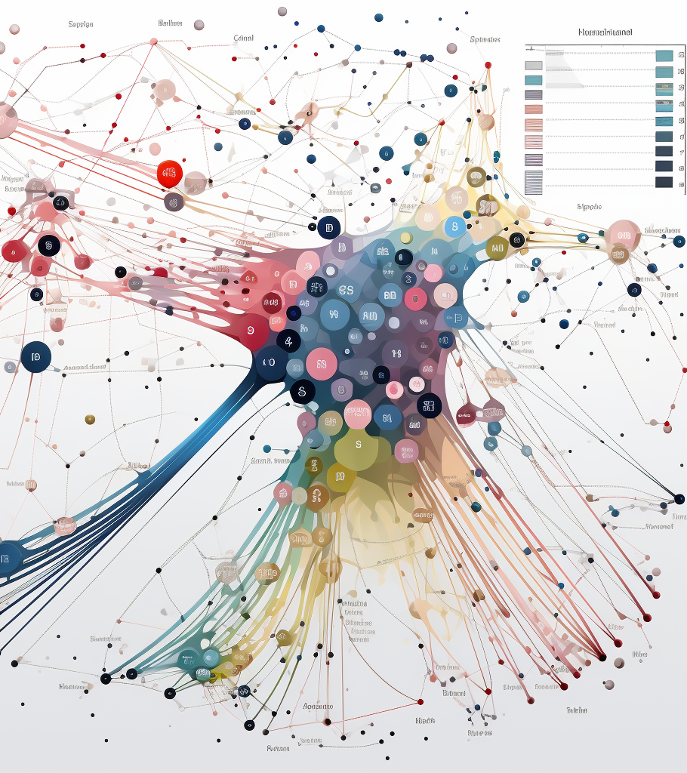
Aprendizaje supervisado
En el aprendizaje supervisado se entrena un modelo utilizando un conjunto de datos etiquetados.
Objetivo: que el modelo aprenda a mapear las entradas a las salidas correctas, y luego pueda realizar predicciones precisas sobre nuevas entradas para las cuales las salidas aún no son conocidas.
Algunos de los modelos y algoritmos de aprendizaje supervisado más comunes son:
Regresión Lineal: Se utiliza para predecir una variable continúa basada en variables de entrada. Busca la relación lineal que mejor se ajuste a los datos.
Regresión Logística: Se utiliza para la clasificación binaria. Estima la probabilidad de que una entrada pertenezca a una de las dos clases posibles.
Árboles de Decisión: Modelos que toman decisiones en forma de estructuras de árbol. Cada nodo del árbol representa una característica y cada hoja representa una etiqueta o una clase.

Slide 32
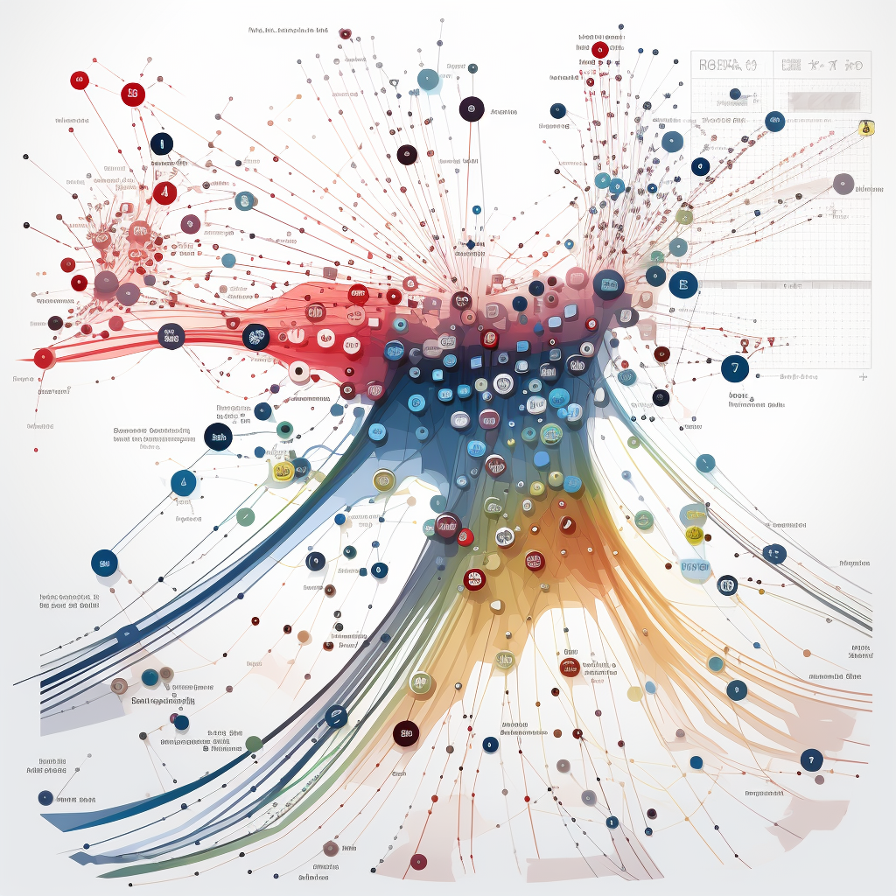
Aprendizaje supervisado
Bosques Aleatorios (Random Forests): Consiste en un conjunto de árboles de decisión que trabajan juntos para realizar una predicción. Cada árbol vota por una clase y la clase con más votos se considera la predicción final.
Máquinas de Soporte Vectorial (SVM): Se utilizan para problemas de clasificación y regresión. Encuentran el hiperplano que mejor separa las clases en el espacio de características.
K-Vecinos Más Cercanos (K-NN): Clasifica un punto basado en la mayoría de las etiquetas de sus vecinos más cercanos en el espacio de características.
Redes Neuronales Artificiales: Modelos inspirados en la estructura del cerebro, consisten en capas de neuronas artificiales interconectadas.
Gradient Boosting: Un conjunto de algoritmos (como XGBoost, LightGBM y AdaBoost) que construyen un modelo fuerte a partir de varios modelos más débiles, ajustándose en función de los errores de predicción anteriores.
Naive Bayes: Basado en el teorema de Bayes, es especialmente útil para la clasificación y categorización.

Slide 33
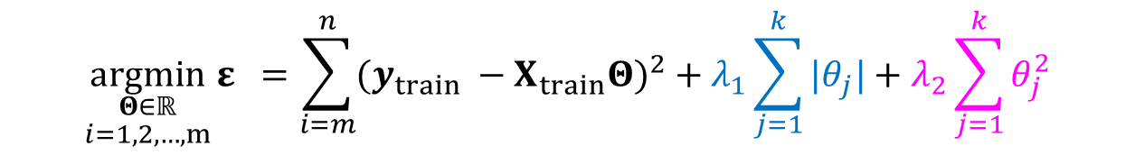
Aprendizaje supervisado: Redes elásticas (elastic nets)
Redes elasticas (elastic nets): Combinación de dos métodos de regularización ampliamente utilizados:
Regresión LASSO (Least Absolute Shrinkage and Selection Operator, o regresión de penalización L1)
Regresión de Ridge (o regresión de penalización L2)
Tanto Ridge como LASSO son métodos de regularización que agregan términos de penalización a la función de costo utilizada en la regresión:
regularización
$$\underset{\begin{aligned}Θ∈ℝ \\ i=1,2,…,m\end{aligned}}{argmin}{ε} =\sum_{i=m}^{n}{{(y_{train} −X_{train}Θ)}^{2} + λ_{1}\sum_{j=1}^{k}{|θ_{j}|}+λ_{2}\sum_{j=1}^{k}{θ_{j}^{2}}}$$
minimización de diferencias al cuadrado
LASSO
(L1)
ridge
(L2)

Slide 34
Aprendizaje supervisado: Redes elásticas (elastic nets)
Hiper-parámetros para “afinar” el modelo de machine learning (tuning):
alpha: Hiper-parámetro que controla el nivel general de regularización:
Un valor más alto de Alpha: disminución general en la magnitud de los coeficientes.
Un valor bajo de Alpha: los coeficientes tendran magnitudes más grandes.
L1_ratio: Hiper-parámetro que controla la proporción entre las penalizaciones L1 y L2.
Cuando L1_ratio = 0, el modelo es Ridge (penalización L2 pura).
Cuando L1_ratio = 1, el modelo es LASSO (penalización L1 pura).
Valores de l1_ratio en el rango de 0 a 1 representan una combinación de ambas penalizaciones.
$$\underset{\begin{aligned}Θ∈ℝ \\ i=1,2,…,m\end{aligned}}{argmin}{ε} =\sum_{i=m}^{n}{{(y_{train} −X_{train}Θ)}^{2} + λ_{1}\sum_{j=1}^{k}{|θ_{j}|}+λ_{2}\sum_{j=1}^{k}{θ_{j}^{2}}}$$
minimización de diferencias al cuadrado
LASSO
(L1)
ridge
(L2)

Slide 35
Aprendizaje supervisado: Máquinas de soporte vectorial
Desarrollados por Vladimir Vapnik y su equipo en los laboratorios de AT&T Bell en 1995.
Hiperplano óptimo de separación: es aquel que maximiza el margen de separación (T) entre las categorías, equidistando del punto más cercano de cada clase
Casos separables linealmente
hiperplano
sub-óptimo de
separación
hiperplano
óptimo de
separación
vectores de soporte:
puntos de datos de cualquier clase más cercanos a la clase opuesta

Slide 36
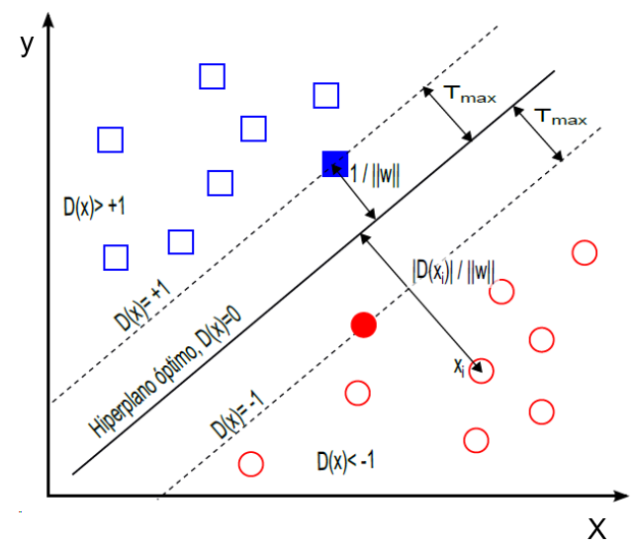
Aprendizaje supervisado: Máquinas de soporte vectorial
Desarrollados por Vladimir Vapnik y su equipo en los laboratorios de AT&T Bell en 1995.
Hiperplano óptimo de separación: es aquel que maximiza el margen de separación (T) entre las categorías
Casos separables linealmente
hiperplano
sub-óptimo de
separación
hiperplano
óptimo de
separación
vectores de soporte

Slide 37
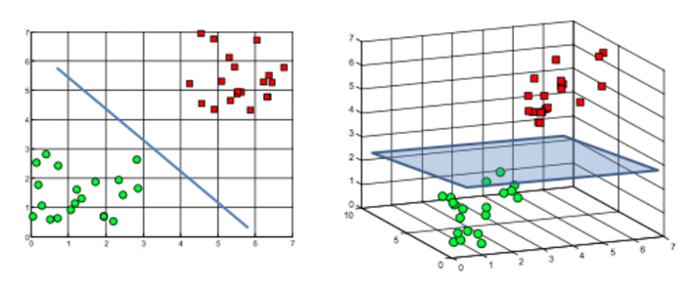
Aprendizaje supervisado: Máquinas de soporte vectorial
Hiperplano óptimo de separación:
Es una línea en dos dimensiones.
Es un plano en 3 dimensiones.
Un hiperplano en dimensiones mayores a 3.
Casos separables linealmente
hiperplano
óptimo de
separación
hiperplano
óptimo de
separación

Slide 38
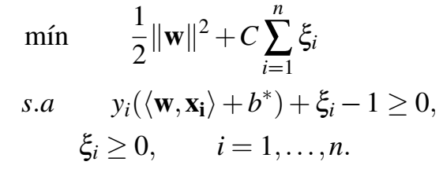
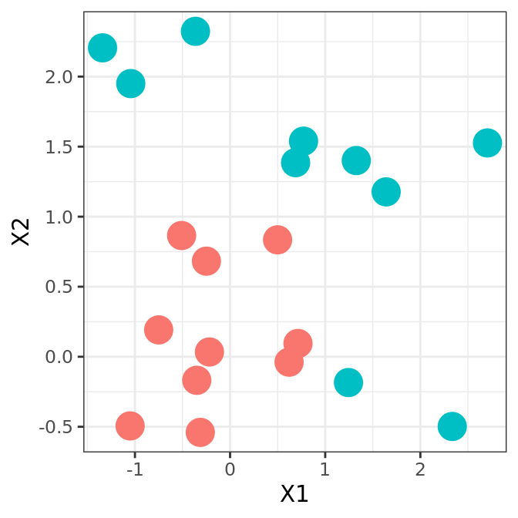
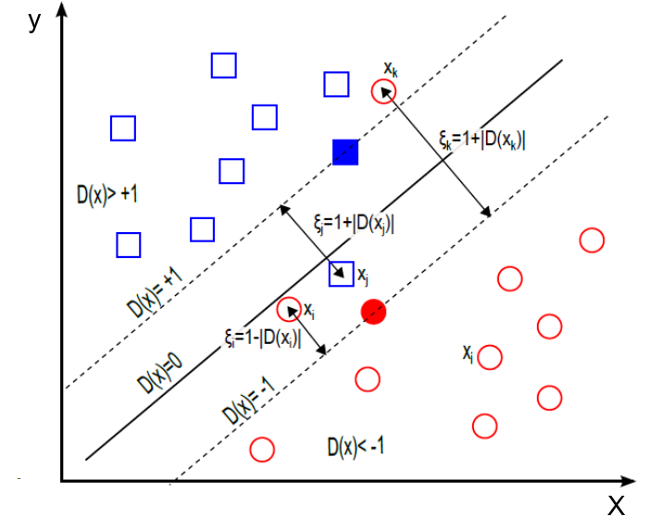
Aprendizaje supervisado: Máquinas de soporte vectorial
Hiper-parámetro C de regularización controla el trade-off entre un ajuste perfecto y errores de clasificación. C permite tener márgenes blandos (soft margin) que dejan algunos errores
SVM debería producir un hiperplano que separe completamente las categorías.
Una separación perfecta no siempre es posible y, si lo es, el resultado del modelo no puede ser generalizado para otros datos (sobreajuste, overfitting).
hiperplano
óptimo de
separación
Caso cuasi-separable linealmente
vectores de soporte
Errores de clasificación

Slide 39
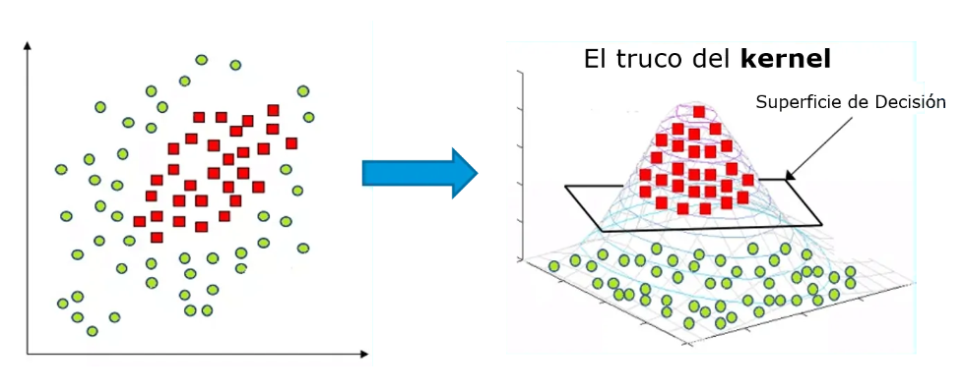
Aprendizaje supervisado: Máquinas de soporte vectorial
Hiper-parámetros de kernel:
Kernel (núcleo): tipo de función matemática utilizada para transformar los datos de entrada en un espacio de mayor dimensión que permita la separabilidad
Kernel lineal: datos separables linealmente.
Kernel de función de base radial (RBF): también conocido como kernel gaussiano, útil para capturar relaciones no lineales complejas en los datos.
Núcleo polinomial: funciones polinómicas, adecuado para capturar relaciones no lineales o cuasi-lineales. Es necesario definir el grado del polinomio (hiper-parámetro).
Caso no separable linealmente
hiperplano óptimo de
separación

Slide 40
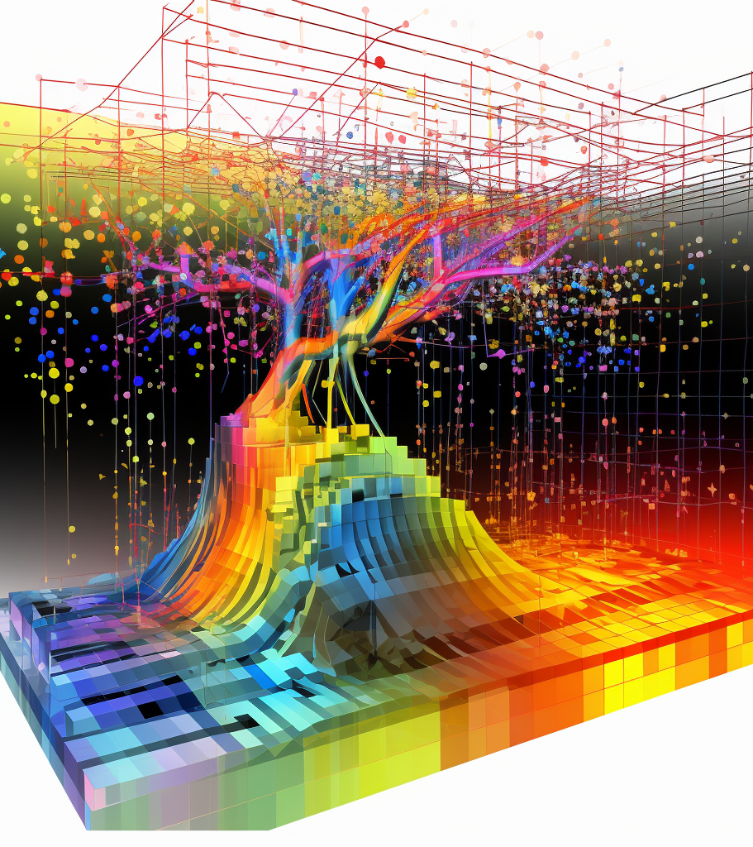
Aprendizaje no supervisado
Enfoque de ML que trabaja con datos que no están etiquetados (i.e. no se tiene una variable dependiente con respuestas o categorías predefinidas).
El objetivo principal es descubrir patrones ocultos, estructuras o relaciones intrínsecas en los datos sin la guía de etiquetas de salida.
En lugar de predecir resultados específicos como en el aprendizaje supervisado, en el aprendizaje no supervisado, el modelo busca agrupaciones y características comunes en los datos.
Los modelos y algoritmos de aprendizaje no supervisado más comunes son en el caso de agrupación (clustering):
K-Means: Agrupa datos en k grupos basados en la similitud de características, buscando minimizar la distancia entre puntos dentro del mismo grupo.
Agrupación Jerárquica: Crea una jerarquía de grupos en función de la similitud de los datos, lo que lleva a una estructura de árbol de clústeres.

Slide 41
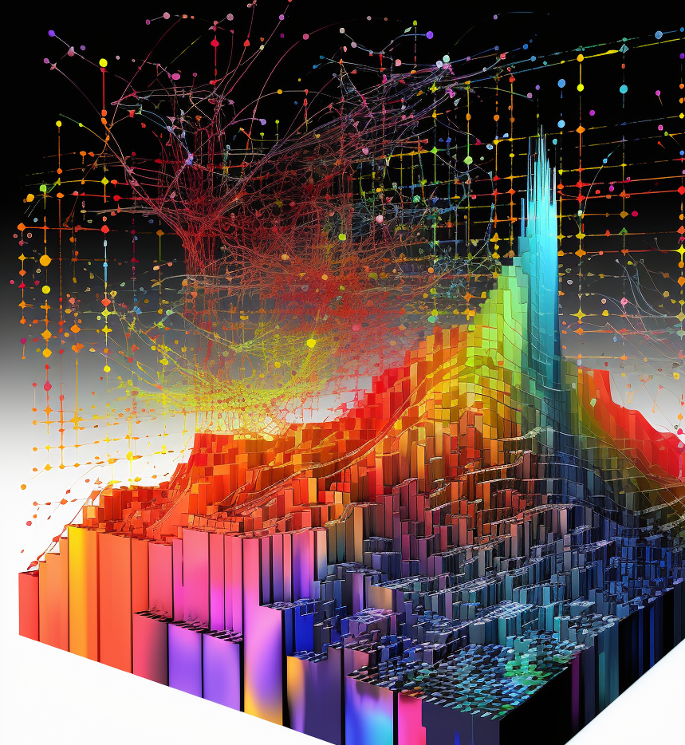
Aprendizaje no supervisado
En el caso de reducción de dimensionalidad:
Análisis de Componentes Principales (PCA): Transforma datos de alta dimensión en un conjunto de características de menor dimensión mientras conserva la mayor parte de la variabilidad.
Análisis factorial: similar a PCA pero busca explicar la covarianza entre variables observadas mediante factores subyacentes en lugar de maximizar la varianza.
t-SNE (t-Distributed Stochastic Neighbor Embedding): Visualiza datos de alta dimensión en un espacio de baja dimensión, resaltando las relaciones no lineales entre las muestras.
Escalamiento Multidimensional (Multidimensional Scaling o MDS): analiza la similitud o disimilitud entre objetos en un espacio multidimensional.

Slide 42

Aprendizaje no supervisado
En el caso de detección de anomalías:
Isolation Forest: Detecta observaciones anómalas en los datos mediante el aislamiento de puntos atípicos.
One-Class SVM: Entrena un modelo SVM en una clase (la clase "normal") y busca identificar puntos que se desvían significativamente de esta clase.
Para la generación de datos:
Redes Generativas Adversariales (GANs): Genera nuevos datos sintéticos que se asemejan a un conjunto de datos original, aprendiendo la distribución de los datos reales.
Para la segmentación de imágenes:
Segmentación por K-Means: Segmenta imágenes en regiones basadas en la similitud de color.
Segmentación Semántica: Asigna etiquetas semánticas a cada píxel en una imagen, permitiendo la identificación de objetos específicos.

Slide 43
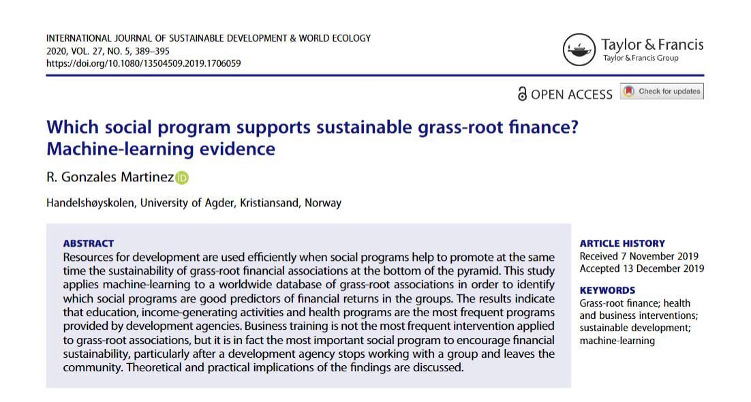
Aplicaciones de ML en economía y finanzas
Bosques aleatorios se emplean para identificar que programas sociales promueven, al mismo tiempo, un mejor desempeño financiero.
Las predicciones de los árboles de decisión se combinan en una predicción final de los rendimientos financieros.
El resultado combinado es el “bosque” aleatorio.

Slide 44
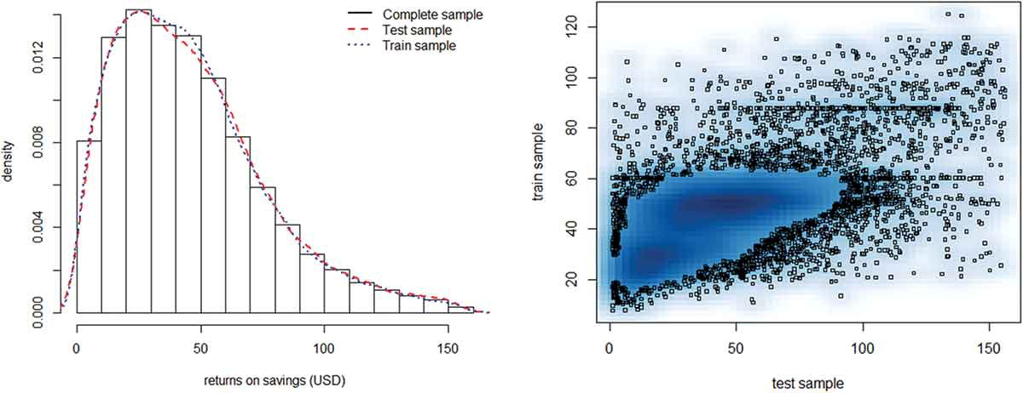
Aplicaciones de ML en economía y finanzas
En la validación cruzada, la base de datos se dividió aleatoriamente en una muestra de entrenamiento y una muestra de validación
65% de los datos en el conjunto de entrenamiento.
Se evaluó el error cuadrático medio (RMSE) y error de predicción absoluto medio (MAPE).

Slide 45
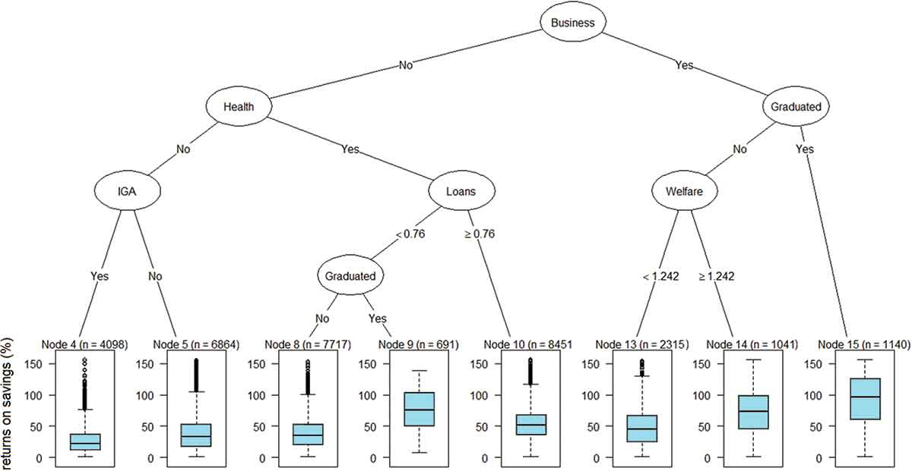

Aplicaciones de ML en economía y finanzas
Árbol de decisión estimado

Slide 46
Aplicaciones de ML en economía y finanzas

Slide 47

Aplicaciones de ML en economía y finanzas
Pronóstico de la inflación con redes neuronales artificiales
Pronostico condicionado a la evolución de los agregados monetarios y la tasa de interés de referencia

Slide 48
Aplicaciones de ML en economía y finanzas
Pronóstico de la inflación con redes neuronales artificiales
Metas de inflación: bancos centrales predicen la tendencia de la inflación futura y se comprometen a que esa sea la observación observada (meta de inflación)

Slide 49
Aplicaciones de ML en economía y finanzas
Los bancos centrales tienen que cumplir la meta de inflación con cualquier instrumento
Pronósticos precisos son necesarios y si la meta se cumple los bancos centrales aumentan su reputación ante los agentes económicos
Modelos no-lineales pueden ser más precisos que modelos lineales

Slide 50
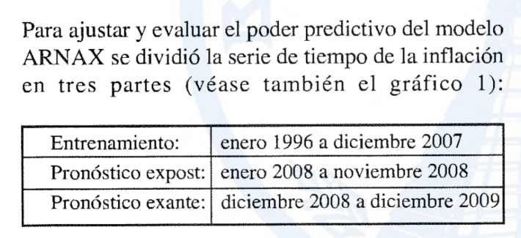
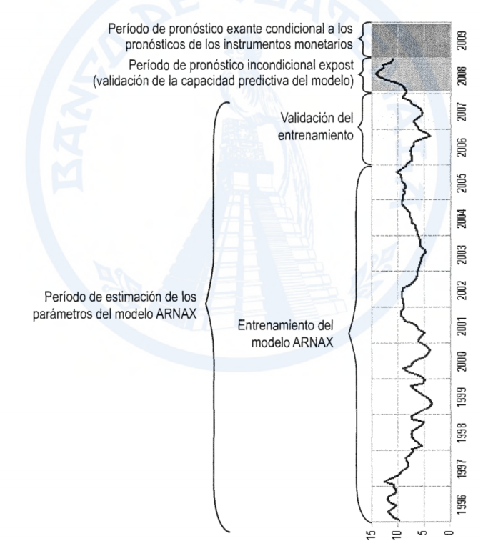
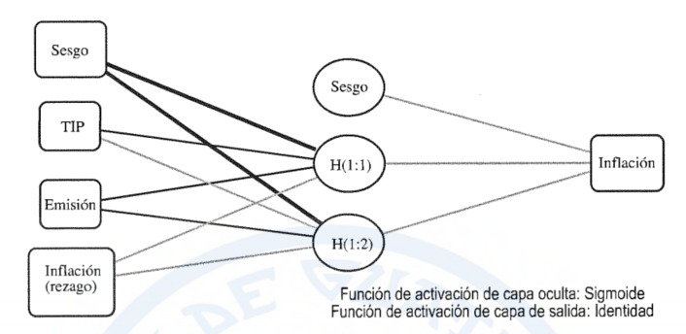
Aplicaciones de ML en economía y finanzas

Slide 51
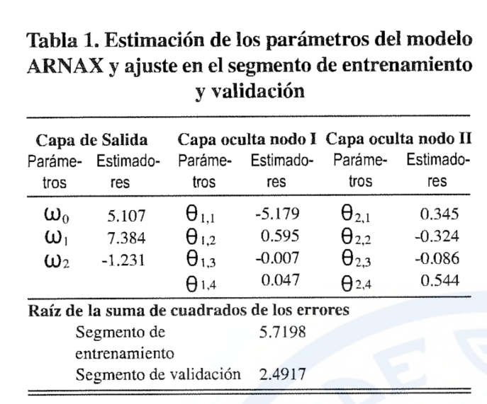
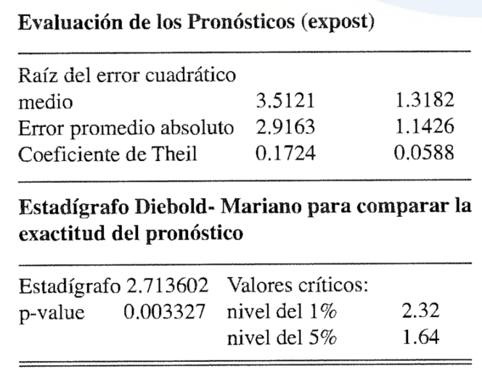

Aplicaciones de ML en economía y finanzas

Slide 52

Aplicaciones de ML en economía y finanzas
KPIs (Key Performance Indicators): estándares de referencia que se calculan utilizando indicadores clave de rendimiento financiero.
Problema: en datos ruidosos, el ruido reduce la exactitud y precisión de los puntos KPIs.
Objetivo: metodología de dos pasos para calcular KPIs probabilísticos en conjuntos de datos ruidosos:
Optimización de enjambre para reducir el ruido
ML bayesiano para estimar KPI en datos con ruido reducido (relevance vector machines).
Implementación práctica: aplicación a una base de datos de nanofinanzas+.

Slide 53



Aplicaciones de ML en economía y finanzas

Slide 54


Aplicaciones de ML en economía y finanzas

Slide 55

Aplicaciones de ML en economía y finanzas
Credit
scoring
Proceso utilizado por las instituciones financieras para evaluar la capacidad de pago de los solicitantes de préstamos o créditos, antes de otorgarles un préstamo.
Machine learning (aprendizaje automático) se puede emplear en el proceso de credit scoring para mejorar la precisión y eficiencia de la evaluación de la capacidad de pago.
Target/output (variable dependiente, y):
1 = clientes que entraron en “default” crediticio (e.g. clientes que dejaron de pagar sus cuotas de créditos)
0 = clientes que pagan sus cuotas crediticias puntualmente.
Inputs (features, variables potencialmente explicativas, X): edad, profesión, educación, zona donde viven (créditos consumo), indicadores financieros del negocio, tipo de emprendimiento (créditos PyME, microcréditos), estar o no en la lista GRACO (créditos mayoristas).

Slide 56

Aplicaciones de ML en economía y finanzas

Slide 57

Aplicaciones de ML en economía y finanzas

Slide 58


Aplicaciones de ML en economía y finanzas
Implicaciones éticas de la IA:
Cajas negras (black box)
Potenciales sesgos raciales o de genero
¿Responsabilidad de la discriminación?
https://www.elconfidencial.com/tecnologia/2019-11-11/acusan-apple-tarjeta-sexismo-discriminacion_2331420/

Slide 59


Aplicaciones de ML en economía y finanzas
El algoritmo, Impact Pro, identifica qué pacientes se beneficiarían de procedimientos sanitarios complejos
Habría favorecido el tratamiento de pacientes blancos comparado con pacientes de color.
https://www.wsj.com/articles/new-york-regulator-probes-unitedhealth-algorithm-for-racial-bias-11572087601
https://www.science.org/doi/epdf/10.1126/science.aax2342

Slide 60
Nuevos desarrollos en ML para lidiar con los problemas éticos
Nuevos modelos y algoritmos se han desarrollado, y se están desarrollando para lidiar con los problemas éticos de los algoritmos tradicionales de ML:
Inteligencia Artificial Explicable ("Explainable AI“) para evitar “cajas negras: capacidad de los sistemas de IA para proporcionar explicaciones claras y comprensibles sobre cómo llegan a sus decisiones o resultados:
Cajas blancas (White box AI): emplear algoritmos de IA que sean interpretables y explicables: Árboles de decisión y bosques aleatorios, regresión lineal y logística, redes Bayesianas (modelos probabilísticos para identificar relaciones causales entre variables).

Slide 61
Nuevos desarrollos en ML para lidiar con los problemas éticos
Inteligencia Artificial Explicable ("Explainable AI“) para evitar “cajas negras:
SHAP (SHapley Additive exPlanations): Proporciona valores Shapley que indican cuánto contribuye cada característica a una predicción en promedio.
LIME (Local Interpretable Model-agnostic Explanations): Método que aproxima el comportamiento de un modelo en una región local y crea modelos más simples para explicar las decisiones de la IA en esa región.
Redes Neuronales Interpretables.
Diagramas de Influencia.

Slide 62
Nuevos desarrollos en ML para lidiar con los problemas éticos
Métodos y algoritmos para lidiar con los sesgos y la discriminación producida por la IA:
Auditoría de modelos: Realizar auditorías de los modelos para detectar y cuantificar el sesgo. Esto implica auditar cómo el modelo toma decisiones en diferentes grupos y características, considerando aspectos como:
Interpretabilidad y explicabilidad
Medición de sesgo y equidad
Benchmarking equitativo
Transparencia en la recopilación de datos para evitar la introducción de sesgos inadvertidos.
Revisión y mejora continua
Recolección de datos representativos: los datos utilizados para entrenar el modelo deben ser representativos de la población real y no contener sesgos sistemáticos.

Slide 63
Nuevos desarrollos en ML para lidiar con los problemas éticos
Métodos y algoritmos para lidiar con los sesgos y la discriminación producida por la IA: .
Generación de datos sintéticos: Crear datos sintéticos que representen mejor las poblaciones subrepresentadas y mitiguen el sesgo.
Preprocesamiento de datos: Identificar atributos sensibles y aplicar técnicas de preprocesamiento para mitigar su impacto en el modelo, como la reponderación de instancias o características.
Posprocesamiento: Ajustar las decisiones del modelo después de la predicción para mitigar el sesgo.
Regularización: Introducir términos de regularización que penalizan los sesgos y que promuevan la equidad en el modelo.
Modelos adversarios: Utilizar modelos adversarios para minimizar el sesgo (entrenar dos modelos en competencia: uno intenta predecir la variable objetivo y otro intenta predecir si una muestra pertenece a un grupo vulnerable o no).

Slide 64
Práctica: pasos de análisis de aprendizaje supervisado con Redes elásticas (elastic nets)
Abrir el ambiente computación (Anaconda cloud).
Abrir un archivo Jupyter (Notebook).
Cargar los datos a la nube.
Importar librería Python para cargar los datos al ambiente de computación.
Cargar datos.
Crear metadata.
Explorar los datos.
Pre-procesar los datos para el análisis (limpieza).
Definir variables objetivo/output (dependientes) e inputs (variables explicativas).
Importar librería Python para particionar los datos.
Particionar los datos.
Importar librerías relevantes para hacer un modelo de aprendizaje automático (ML).
Preparar los datos para el análisis.
Especificar el modelo (hiper-parámetros).
Estimar el modelo de aprendizaje automático (ML).
Realizar predicciones con el modelo de aprendizaje automático (ML).
Evaluar la capacidad predictiva del modelo de aprendizaje automático (ML).

Slide 65


Resultados del análisis de aprendizaje supervisado para fraudes con redes elásticas (elastic nets) y SVM
Exactitud: 0.8978
FNR = FN/(VP+FN)
= 3442/(22845 + 3442)
= 0.1309

Slide 66


Resultados del análisis de aprendizaje supervisado para fraudes con redes elásticas (elastic nets) y SVM
Exactitud: 0.9462
FNR = FN/(VP+FN)
= 931/(25356 + 931)
= 0.0354

Slide 67
Práctica: pasos de análisis de aprendizaje supervisado con Redes elásticas (elastic nets)
Usamos alpha = 0.1, y
Usamos L1_ratio = 0.5
¿Qué sucede si empleamos otros valores de los hiper-parámetros de la red elástica?
alpha: Hiper-parámetro que controla el nivel general de regularización:
Un valor más alto de Alpha: disminución general en la magnitud de los coeficientes.
Un valor bajo de Alpha: los coeficientes tendrán magnitudes más grandes.
L1_ratio: Hiper-parámetro que controla la proporción entre las penalizaciones L1 y L2.
Cuando L1_ratio = 0, el modelo es Ridge (penalización L2 pura).
Cuando L1_ratio = 1, el modelo es LASSO (penalización L1 pura).
Valores de l1_ratio en el rango de 0 a 1 representan una combinación de ambas penalizaciones.

Slide 68
Práctica: pasos de análisis de aprendizaje supervisado con Redes elásticas (elastic nets)
Usamos alpha = 0.1, y
Usamos L1_ratio = 0.5
¿Qué sucede si empleamos otros valores de los hiper-parámetros de la red elástica?
Objetivo: obtener mejores resultados que SVM.
Practica individual o grupal, pueden enviarme los resultados a:
r.m.gonzales.martinez@rug.nl
¡Premios!
10% de descuento en los siguientes cursos para todos los que envíen sus resultados (notebook Jupyter con el código Python)
20% de descuento al mejor resultado

